Slide 1
Europäische Unit

Slide 2
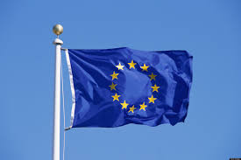
Was ist die Europäische Union?
Die europäische Union ist ein Zusammenschluss europäische Länder
Sie würde gegründet für Zusammenarbeit und Frieden
Heute hat sie 27 Mitgliedstaaten

Slide 3
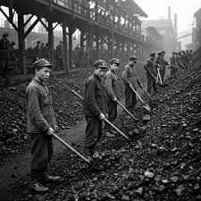
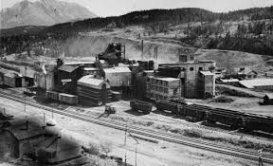
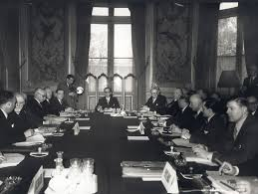
Gesichte
Nach dem zweiten Weltkrieg, es gibt die Idee von Frieden und Zusammenarbeit. (1939-1945)
Nach dem Zweiten Weltkrieg war Europa stark zerstört. Viele Politiker wollten verhindern, dass es wieder zu einem großen Krieg kommt. Die Idee war: Wenn europaische Lander wirtschaftlich zusammenarbeiten, fuhren sie keinen Krieg gegeneinander.
1951: Europaische Coal und Steel Community.
Lander: France, Western Germany, Italy, Belgium, Netherlands,Luxemburg.
Ein wichtiger Schritt war die Schuman-Erklarung am 9. Mai 1950 durch Robert Schuman. Er schlug vor, die Kohle- und Stahlproduktion gemeinsam zu kontrolieren.

Slide 4
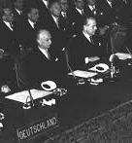
2. DIE ROMISCHE VERTRAGEN:
1957 unterschreiben die sechs Lander die Treaties of Rome.
Damit entstanden zwei neue Organisationen:
European Economic Community (EWG) gemeinsamer Markt
European Atomic Energy Community (Euration) Zusammenarbeit bei Atomenergie
ZIEL:
Freier Handel
Wirtschaftliche Zusammenarbeit
Wachstum in Europa

Slide 5
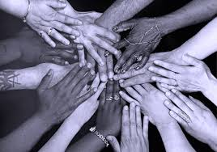
3. Erweiterungen der Gemeinschaft
Mit der Zeit traten weitere Lander bei:
1973: United Kingdom, Ireland, Denmark
1981: Greece
1986: Spain, Portugal
Ergebnis: Die Gemeinschaft wurde immer grober und starker.

Slide 6

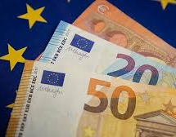
4. Die Europaische Unit entsteht (1993)
1992 wurde der Maastricht Treaty unterschrieben.
1993 entstand offiziell die European Union (EU).
NEUE ZIELE:
Gemeinsame Politik
Zusammenarbeit in Außenpolitik
Einführung einer gemeinsamen Währun
! 2002 wurde der Euro in vielen Ländern eigeneführt !

Slide 7
JUGENDLICHE IN DER
EUROPAISCHE UNION (E.U.)

Slide 8
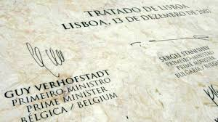
JUGENDLICHE IN DER EUROPAISCHE UNION
(E.U.)
Jugendlichen: wichtige soziale
Gruppe in der EU
Im Vertrag von Lissabon:
1. die Rechte der Jugendlichen
2. die Verpflichtungen der E.U.

Slide 9

Möglichkeiten der Jugendlichen in der EU:
Mobilität innerhalb der Mitgliedstaaten ist einfacher
in europäische Länder Arbeit suchen
in Europa studieren
ehrenamtliche Hilfe leisten
das Recht, an der Entwicklung der Politik der Europäischen Union teilzunehmen

Slide 10

Programme für Jugendliche:
1. Das Programm „Leonardo da Vinci”:
die berufliche Bildung finanziert
Beschäftigung von jungen Arbeitnehmern & Ausbildern aus Unternehmen außerhalb ihres Heimatlandes

Slide 11

Programme für Jugendliche:
2. Das Programm „Erasmus+“
Mobilität von Studierenden & die Zusammenarbeit zwischen Universitäten
Ziel :
I. Beschäftigungschancen der
Jugendlichen verbessern
II. Bewusstsein für die europäische
Bürgerschaft stärken.

Slide 12

Programme für Jugendliche:
3. Das Programm „Erasmus Mundus“
Ziel:
Masterstudierenden &
Wissenschaftlern einen
Masterabschluss durch Studiengänge
zu erwerben

Slide 13

Programme für Jugendliche:
4. Das Programm „Erasmus Young
Entrepreneurs“‘
junge Unternehmer arbeiten
mit erfahrene Kleinunternehmer
in anderen europäischen Ländern
zusammen
Ziel : von ihnen lernen

Slide 14

Programme für Jugendliche:
5. Das Programm „Erasmus Placement“
Ziel :
I. im Ausland Erfahrungen sammeln
II. andere Kulturen kennenlernen
III. neue berufliche Möglichkeiten
entdecken

Slide 15

Programme für Jugendliche:
6. Das Programm „Comenius“
Ziel :
I. Qualität der schulischen
Bildung zu verbessern
II. die europäische Dimension
stärken

Slide 16

Strukturen für Jugendliche in der EU
In der EU wurden auch Strukturen geschaffen
Rechte + Möglichkeiten als europäische Bürger informieren

Slide 17

Strukturen für Jugendliche in der EU
Das Netzwerk Eurodesk
I. erhöht das Bewusstsein für Lernmobilität & ermutigt junge
Menschen aktive Bürger werden
II. wichtige Informationsquelle über europäische Programme & Mobilitätsmöglichkeiten
III. beantwortet Fragen & bietet Beratung
für mobile Jugendliche in Europa

Slide 18

Strukturen für Jugendliche in der EU
2. Das Programm „Salto“
I. Zugang zu den Programmen der EU erhalten
II. es stellt Arbeits- und Ausbildungsressourcen zur Verfügung
III. organisiert Trainings z.B. : Vernetzungsaktivitäten für Organisationen & nationale Agenturen

Slide 19

SCHLUSSFOLGERUNG
durch die Europäische Union erhalten Jugendliche viele Chancen
die europäischen Gesellschaften investieren in die Jugend
die EU unterstützt junge Menschen & kann ihnen helfen
zeigt großes Interesse an ihrer Zukunft

Slide 20
Umweltpolitik und Naturschutz in der Europäischen Union

Slide 21
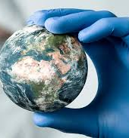
UMWELTPOLITIK DER EUROPAISCHEN UNION
Die Umweltpolitik der EU heißt Green Deal
Ziel: Klimaneutralität bis 2050
Umwandlung der Wirtschaft in:
modern
Ressourceneffizient
Wettbewerbsfähig
Schutz der Gesundheit der Bürger vor Umweltrisiken

Slide 22
ZIELE MAßNAHMEN
Reduktion von Treibhausgasemissionen
Schutz der Biodiversität durch Natura 2000
Förderung der Kreislaufwirtschaft:
Recycling
Abfallmanagement
Nachhaltige Produkte
Verringerung der Umweltverschmutzung
ZIEL: Null-Schadstoff-Ambition

Slide 23
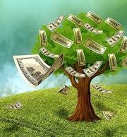
NATURSCHUTZ UND FINANZIERUNG
Natura 2000 ist das größte Schutzgebietsnetz der Welt
Wiederherstellung geschädigter Ökosysteme
Bekämpfung des illegalen Wieldtierhandels
Finanzierung durch die EU:
Milliardeninvestionen
Förderung von Forschung und Innovation

Slide 25
Vielen dank für ihre Aufmerksamkeit

